Slide 1
Блокада Ленинграда
8 сентября 1941 - 27 января 1944

Slide 2
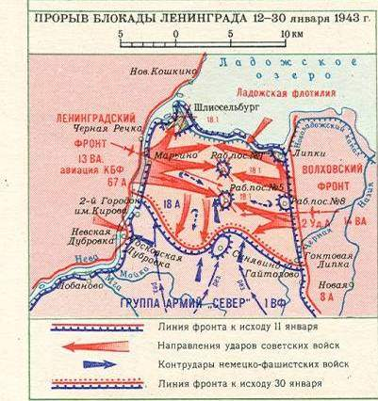
Окружение Ленинграда
С началом Великой Отечественной войны 22 июня 1941 удар в направлении Ленинграда был поручен группе немецких армий "Север", которые должны были уничтожить части Красной армии в Прибалтике, захватить военно-морские базы на Балтийском море и к 21 июля овладеть Ленинградом.

Slide 3
9 июля был захвачен Псков;
10 июля немецкие части прорвали фронт и силами 4-я танковой группы армии «Север» вышли к реке Плюса и далее устремились к Луге;
21 августа немцы заняли станцию Чудово, тем самым перерезав Октябрьскую железную дорогу;
через 8 дней овладели Тосно;
30 августа был захвачен крупный железнодорожный узел Мга;
С 8 сентября 1941, когда немцы захватили Шлиссельбург, началась 871-дневная блокада Ленинграда.

Slide 4
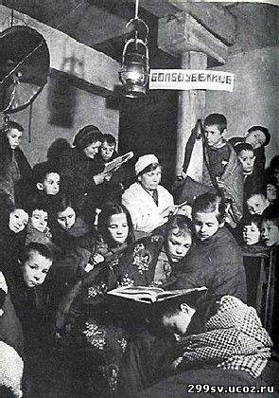
Город во время Блокады
В окружение попало 2 млн. 544 тыс. гражданского населения города (включая приблизительно 400 тыс. детей), 343 тыс. войско, защищавшее город. Продовольствие и топливные запасы были ограничены (только на 1-2 месяца).
8 сентября 1941 в результате авиационного налета и возникшего пожара сгорели продовольственные склады им. А.Е.Бадаева

Slide 5
С 1 октября рабочие и инженерно-технические работники стали получать по 400 г хлеба в сутки, все остальные по 200 г.
Норма хлеба для населения
Взрослый | 30 грамм
Ребенок | 50грамм

Slide 6
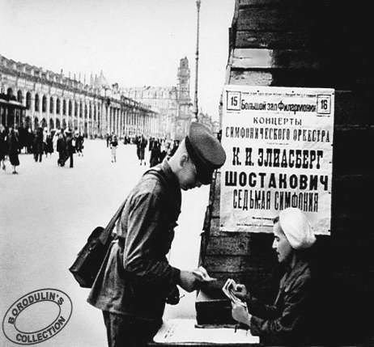
Все то время, когда шла блокада, не замолкало ленинградское радио, где выступали поэты и писатели. 2 июля 1942 года с Урала доставили партитуру 7-й симфонии Дмитрия Шостаковича, которая 9 августа 1942 была исполнена оркестром Радиокомитета в осажденном немцами Ленинграде.

Slide 7
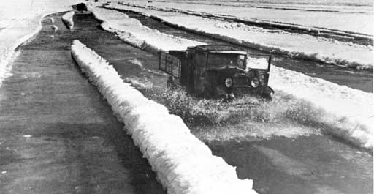
В связи с прекращением связи с Большой землей особое значение приобрела дорога через Ладожское озеро, ставшая легендарной "Дорогой Жизни"

Slide 8
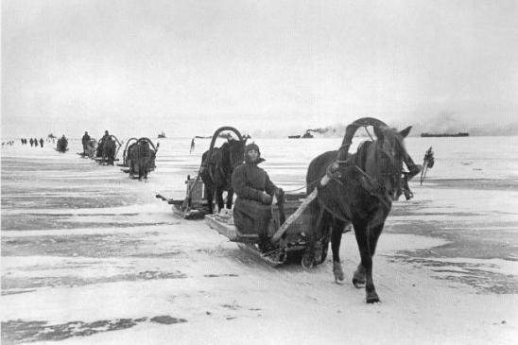
Наступил ноябрь Ладога стала понемногу затягиваться льдом. К 17 ноября толщина льда достигла 100 мм, что было недостаточно для открытия движения.
Все ждали морозов…
Работники дорожной службы ежедневно измеряли толщину льда на всём озере, но были не в силах ускорить его нарастание.
20 ноября толщина льда достигла 180 мм. На лёд вышли конные обозы…

Slide 9
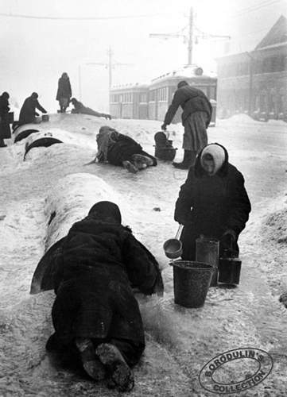
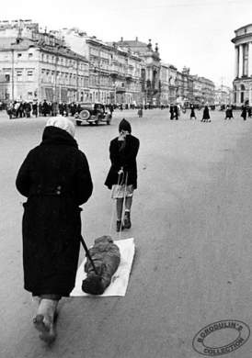
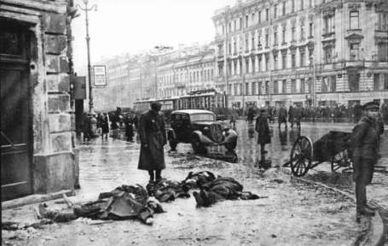
25 марта 1942 было принято решение об очистке города от завалов снега, льда, грязи, трупов, и уже к 15 апреля город был приведен в порядок силами изможденных ленинградцев и солдат местного гарнизона.

Slide 10
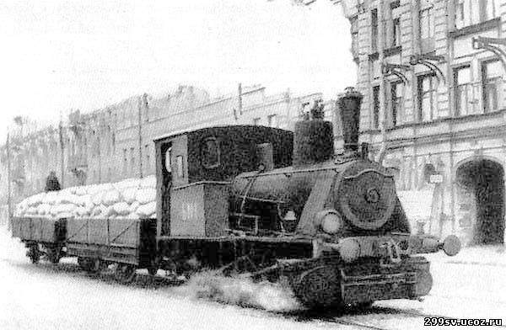
В следующую блокадную зиму
1942 — 1943 положение осажденного Ленинграда значительно улучшилось:
ходил общественный транспорт,
работали предприятия,
открылись школы, кинотеатры, действовали водопровод и канализация,
работали городские бани и т.д.

Slide 11
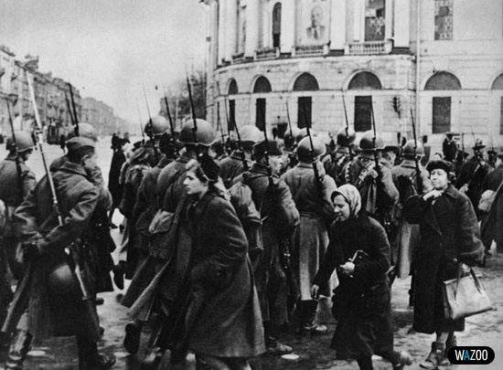
Обороной города руководил вначале К.Е.Ворошилов, а после его отстранения — Жуков,
Хозяйственной стороной занимался Косыгин, который фактически заменил первого секретаря Ленинградского обкома ВКП(б) А.А.Жданова.
Именно Косыгин организовывал движение на "Дороге жизни" и улаживал разногласия гражданских и военных властей.

Slide 12
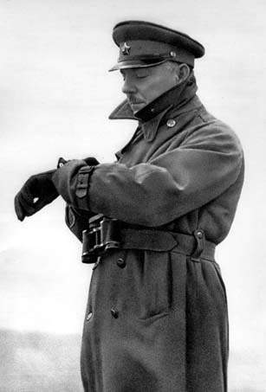
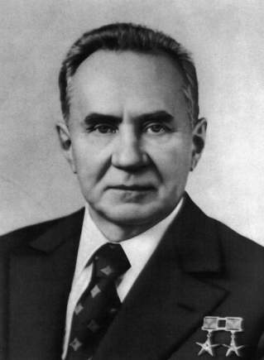
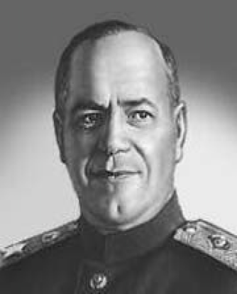
К.Е.Ворошилов
А.Н.Косыгин
Г.К.Жуков

Slide 13
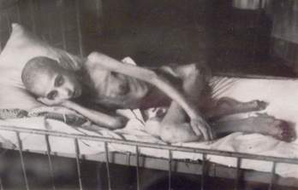
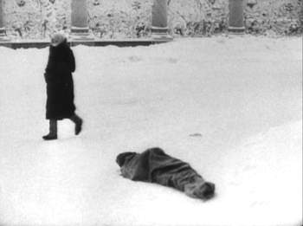
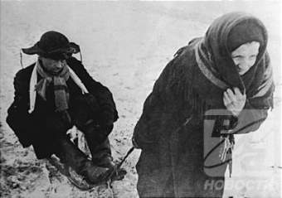
Снятие блокады
Жертвы Блокады Ленинграда
От голода | 640 тыс.человек
От боевых действий | 235 тыс.человек
27 января 1944г. Блокада была окончательно прорвана. В городе к этому времени оставалось 500 тысяч жителей – в 5 раз меньше чем в начале блокады. Блокада Ленинграда стала самой кровопролитной осадой в истории человечества

Slide 14
«Город - Герой»
Приказом Верховного Главнокомандующего от
1 мая 1945 года Ленинград вместе с Москвой, Сталинградом, Севастополем и Одессой был назван городом-героем за героизм и мужество, проявленные жителями города во время блокады… 8 мая 1965 года Указом Президиума Верховного Совета СССР Город-герой Ленинград был награждён орденом Ленина и медалью «Золотая Звезда».

Slide 15
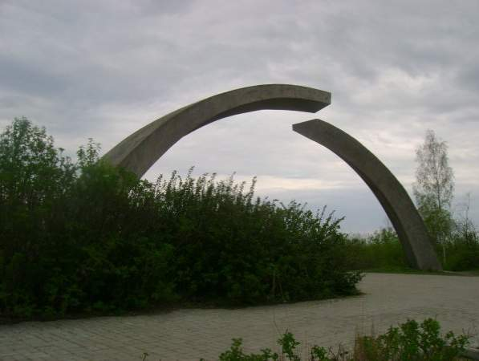
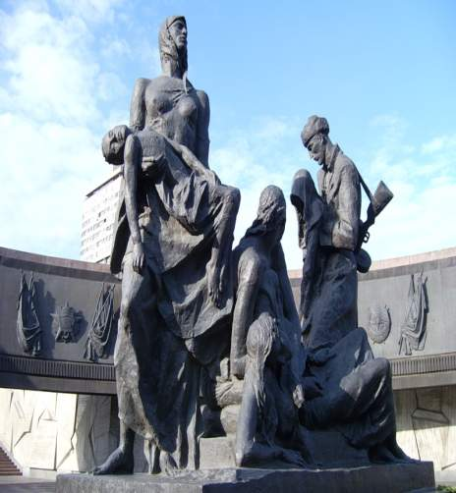
Памятники
Памятник в честь разрыва блокады Ленинграда!
Памятник героическим защитникам блокадного Ленинграда.

Slide 16
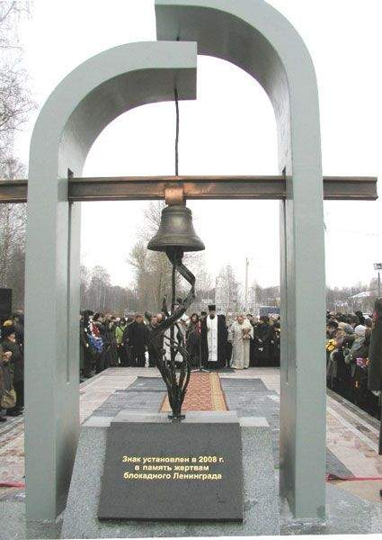
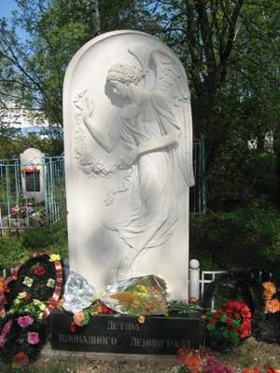
В Ярославле памятник жертвам блокадного Ленинграда.
Памятник детям блокадного Ленинграда (Ярославль).

